Slide 1
Здоровье
и здоровый образ жизни
Подготовила:
инструктор по физической культуре –
Трачук Вероника Николаевна

Slide 2
Цель:
- Иметь представление о здоровье и ЗОЖ (здоровом образе жизни)
- Формирование сознательного и ответственного отношения к своему здоровью

Slide 3
Содержание:
Что такое здоровье
Здоровый образ жизни и его составляющие
Двигательная активность
Закаливание , принципы закаливания
Рациональное питание
Режим
Личная гигиена
Вредные привычки

Slide 4
Здоровье - состояние любого живого организма,
при котором он в целом и все его органы способны полностью выполнять свои функции;
отсутствие недуга, болезни.
Здоровый образ жизни - это
индивидуальная система поведения человека,
направленная на сохранение
и укрепление здоровья.

Slide 5
Составляющие
здорового образа жизни:
Оптимальный уровень двигательной активности
Закаливание
Рациональное питание
Режим труда и отдыха
Личная гигиена
Экологически грамотное поведение
Отказ от вредных привычек
Психическая и эмоциональная устойчивость

Slide 6
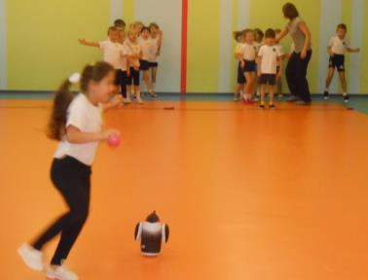
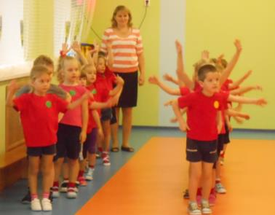
Двигательная активность:
эффективное средство сохранения и укрепления здоровья;
первостепенная роль среди факторов, влияющих на рост, развитие и состояние здоровья детей ;
значительно улучшает работу всех органов, систем органов и организма в целом.

Slide 7
Закаливание – это система процедур, которые повышают сопротивляемость организма неблагоприятным воздействиям внешней среды, вырабатывают иммунитет, улучшают терморегуляцию, укрепляют дух. Закаливание - это своего рода тренировка защитных сил организма, их подготовка к своевременной мобилизации при необходимости в критических условиях
Средства закаливания:
солнце
воздух
вода

Slide 8
Принципы закаливания:
Постепенность закаливающих процедур
Систематичность
Последовательность
Комплексность
Учет индивидуальных особенностей ребенка

Slide 9
Рациональное питание
Первый принцип рационального питания: его энергетическая ценность должна соответствовать энергетическим затратам организма.
Второй принцип рационального питания – соответствие химического состава пищевых веществ физиологическим потребностям организма.
Максимальное разнообразие питания определяет третий принцип рационального питания.
Наконец, соблюдение оптимального режима питания определяет четвертый принцип рационального питания.

Slide 10
Режим - это правильное чередование периодов работы и отдыха.
Принципы:
Строгое выполнение
Недопустимость частых изменений
Доступность
Отдых
активный пассивный

Slide 11
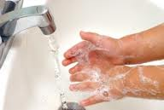
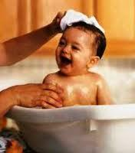
Личная гигиена -
это широкое понятие, включающее в себя выполнение правил, которые способствуют сохранению и укреплению здоровья человека.

Slide 12
Отказ от
вредных привычек
Вредная привычка -
это автоматически
повторяющееся многое число раз действие, причем
действие это вредоносное
с точки зрения
общественного блага,
окружающих или здоровья
самого человека,
который подпал под кабалу
вредной привычки.
• Алкоголизм, наркомания • Курение, игровая зависимость • Шопингомания, переедание • Телевизионная зависимость • Интернет-зависимость • Привычка грызть ногти • Ковыряние кожи, • Ковыряние в носу • Щелкание суставами • Привычка грызть карандаш или ручку • Привычка сплёвывать на пол • Употребление нецензурных выражений • Злоупотребление «словами-паразитами» и др.

